Slide 1
Соотношение характеристик МВ и ЖР излучений в солнечных вспышках
06.09.2017
Мельников В.Ф.
ГАО РАН

Slide 2
Содержание
Введение
Наблюдения без пространственного разрешения
Соотношение интенсивностей МВ и ЖР всплесков
Временные задержки
Соотношение наклонов спектра
Наблюдениям c пространственным разрешением
Соотношение интенсивностей МВ и ЖР всплесков
Временные задержки
Соотношение наклонов спектра
Различия в разных частях вспышечной петли
Интерпретация и Моделирование

Slide 3
Введение
Импульсные и плавные (gradual) вспышки.
Микроволновое и жесткое рентгеновское излучения вспышек генерируются одной и той же или разными популяциями нетепловых электронов?
Модель двухэтапного ускорения.
Ускорение и транспорт низкоэнергичных и высокоэнергичных электронов. Модели толстой и тонкой мишени; модель магнитной ловушки.
Вспышечная петля = магнитная ловушка для ускоренных электронов?
Режимы диффузии электронов: слабая, умеренная и сильная.
Рассеяние нетепловых электронов из-за кулоновских столкновений и из-за взаимодействия с волновой турбулентностью (вистлеры, ленгмюровские волны, ионный звук, БМЗ, …).
Детальные сравнения выводов теоретических моделей с результатами наблюдений

Slide 4
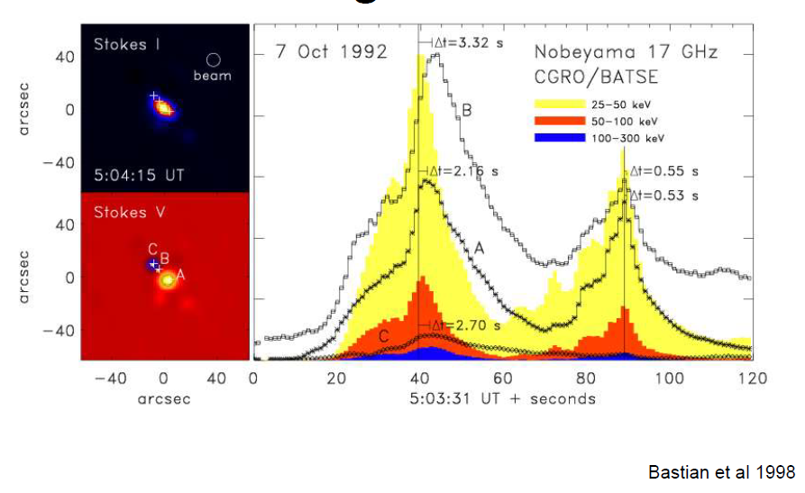
MW –HXR time delays

Slide 5
Подобие временных профилей МВ и ЖР всплесков
Nakajima et al 1983

Slide 6
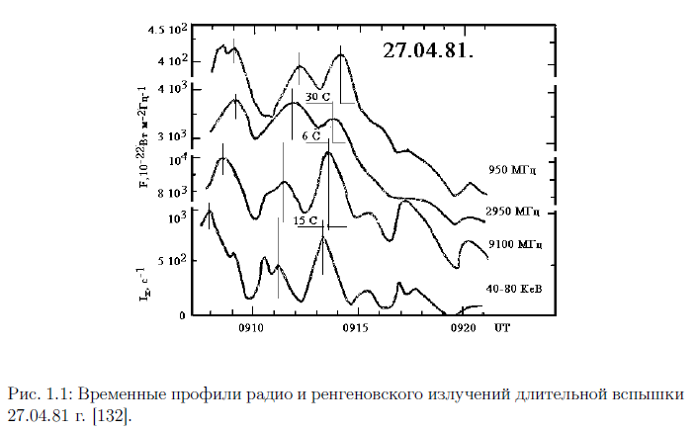
Умеренные временные задержки
Melnikov R&QE 1994

Slide 7
Гигантские временные задержки
Мельников R&QE 1994

Slide 8
Соотношение интенсивностей МВ и ЖР всплесков
Мельников R&QE 1994

Slide 9
Задержки максимумов интенсивностей МВ и ЖР всплесков
Мельников R&QE 1994

Slide 10
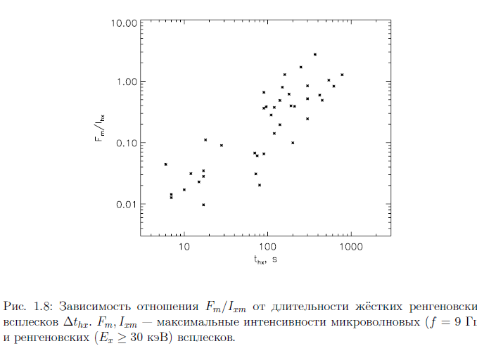
Связь отношения интенсивностей МВ и ЖР всплесков с эффективной длительностью ЖР всплесков
Melnikov R&QE 1994

Slide 11

Захват и удержание нетепловых электронов в магнитной ловушке
Melnikov R&QE 1994

Slide 12
Захват и удержание нетепловых электронов в магнитной ловушке
Мельников 1994

Slide 13
Эволюция частотного спектра ГС излучения при ступенчатой функции инжекции электронов в ловушку
Рост интенсивности излучения со временем и уплощение частотного спектра на высоких частотах

Slide 14
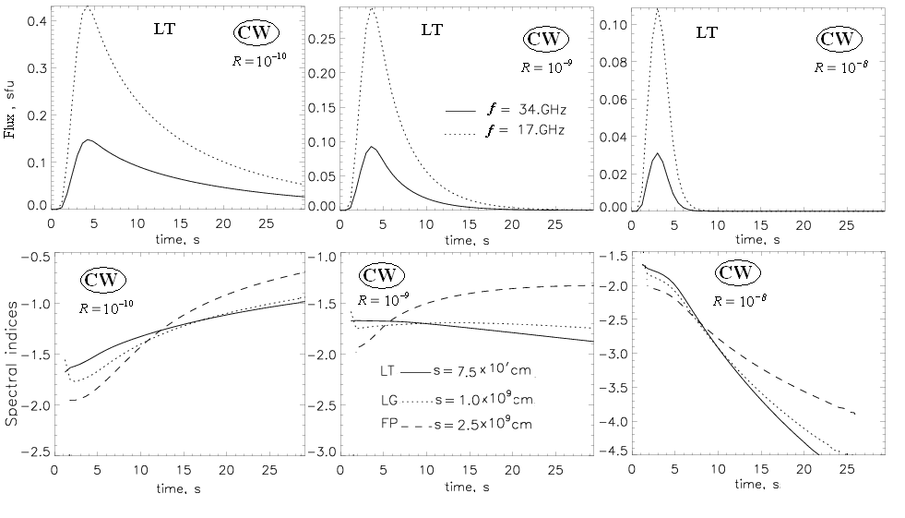
Влияние рассеяния на вистлерах
на динамику спектра МВ излучения
Filatov & Melnikov Ge&Ae 2017

Slide 15
Уплощение спектра МВ излучения в ходе всплеска
- Свидетельство захвата электронов в ловушке и деформации (уплощения) их энергетического спектра из-за кулоновских столкновений
Melnikov & Magun SolPys 1998

Slide 16
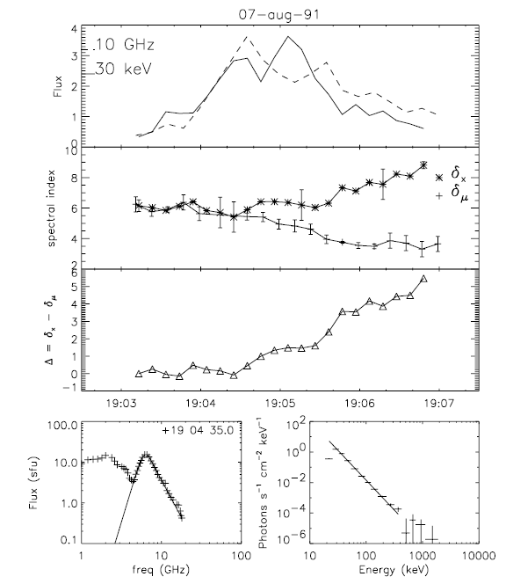
Различия в динамике наклонов спектра ЖР и МВ излучений
Melnikov & Silva 1999

Slide 17
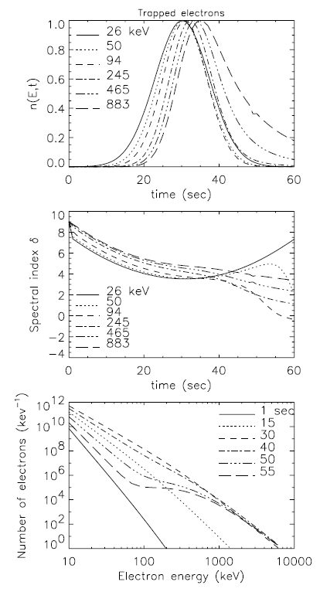
Различия в спектральной эволюции низко и высокоэнергичных электронов
Melnikov & Silva 2000

Slide 18
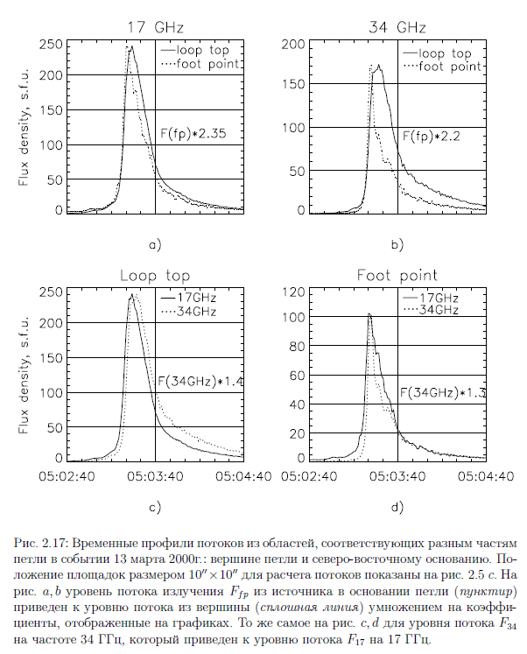
Задержки максимумов всплесков МВ излучения
из разных частей вспышечной петли
во вспышке 27.10.2003
Melnikov et al. ApJL 2002

Slide 19
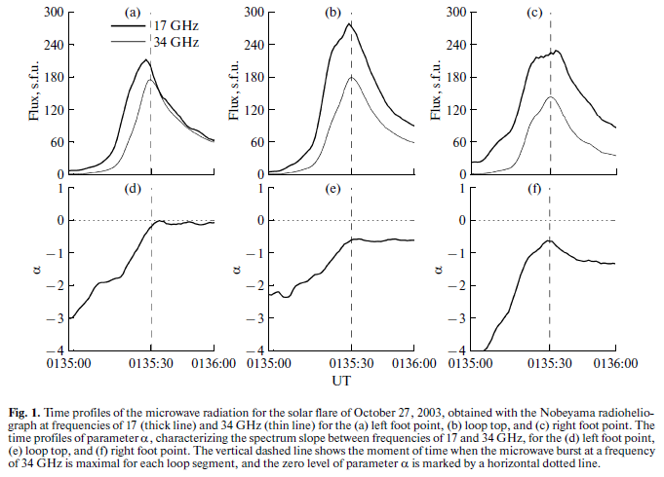
Динамика наклона частотного спектра МВ излучения
во вспышке 27.10.2003
Kuznetsov & Melnikov Ge&Ae 2012

Slide 20

Моделирование динамики электронов во вспышечной петле 27.10.2003
Delta_st = 7
Delta_end = 5
B_min=300 G
B_max=1200 G
No=3*10¹⁰ cm⁻³
gamma1=4
gamma2=4
Kuznetsov & Melnikov 2012

Slide 21
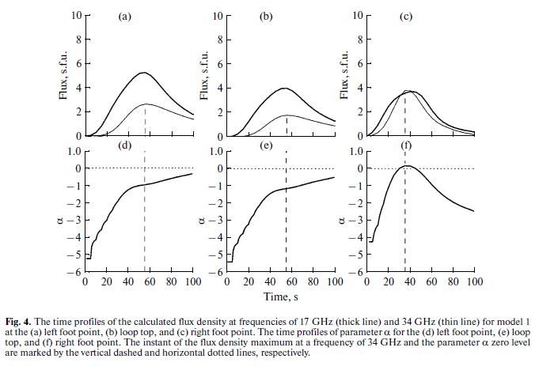
Моделирование динамики МВ излучения во вспышечной петле 27.10.2003
Kuznetsov & Melnikov 2012

Slide 22
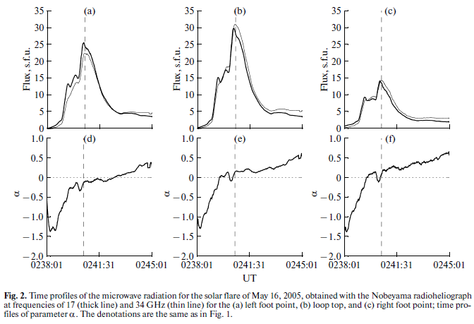
Динамика наклона частотного спектра МВ излучения
во вспышке 16.05.2005
Kuznetsov & Melnikov 2012

Slide 23
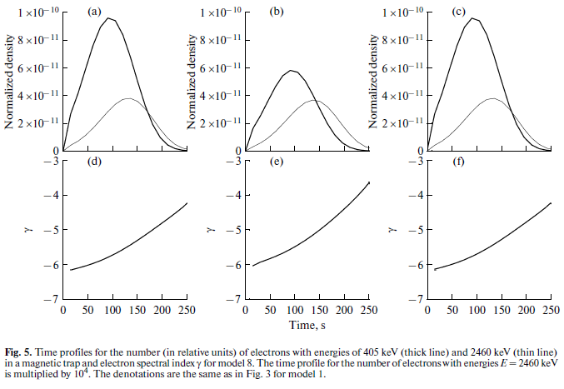
Моделирование динамики электронов во вспышечной петле
во вспышке 16.05.2005
Delta_st = 7
Delta_end = 5
B_min=180 G
B_max=800 G
No=2.2*10¹¹ cm⁻³
Kuznetsov & Melnikov 2012

Slide 24
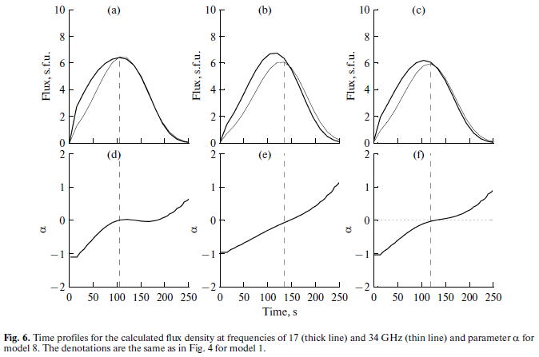
Моделирование динамики МВ излучения
во вспышечной петле 16.05.2005
Kuznetsov & Melnikov 2012

Slide 25
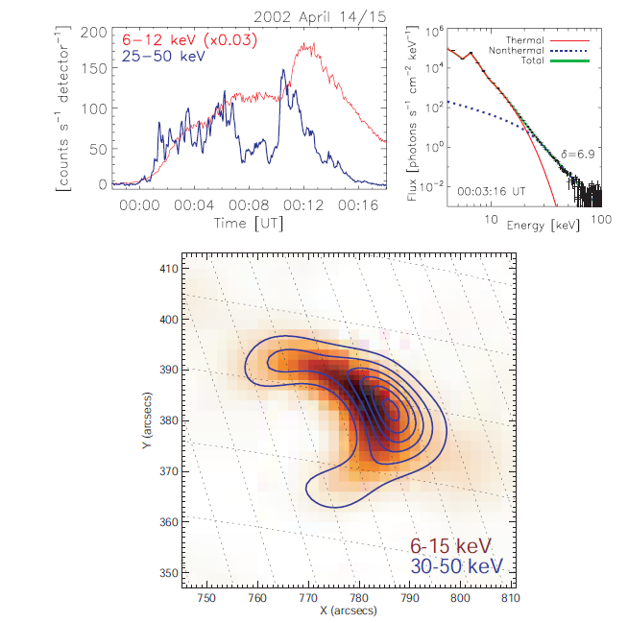
Hard X-ray Emission at and above the flaring loop top
Veronig and Brown 2004
Notes:
Процесс ускорения заряженных частиц является одним из основных в теории солнечных вспышек. Особо актуальными являются измерения жесткого рентгеновского (ЖРИ) и гамма – излучения, которые несут информацию об энергетическом и угловом распределении ускоренных электронов (см. последние обзоры [Krucker S. et al., 2008; Kontar E., et al., 2011; Holman G.D., et al., 2011]).
Изотропное ускорение/инжекция:
«The underlying cause of the SHS spectral evolution has been addressed in terms of the
stochastic acceleration model by Bykov and Fleishman (2009) and Liu and Fletcher (2009).
Bykov and Fleishman consider acceleration in strong, long-wavelength MHD turbulence,
taking into account the effect of the accelerated particles on the turbulence. They argue
that the electron spectrum flattens during the linear acceleration phase, while the spectrum
steepens during the nonlinear phase when damping of the turbulence because of the particle
acceleration is important, giving SHS spectral evolution. They argue that SHH evolution
will be observed when the injection of particles into the acceleration region is strong.»

Slide 26
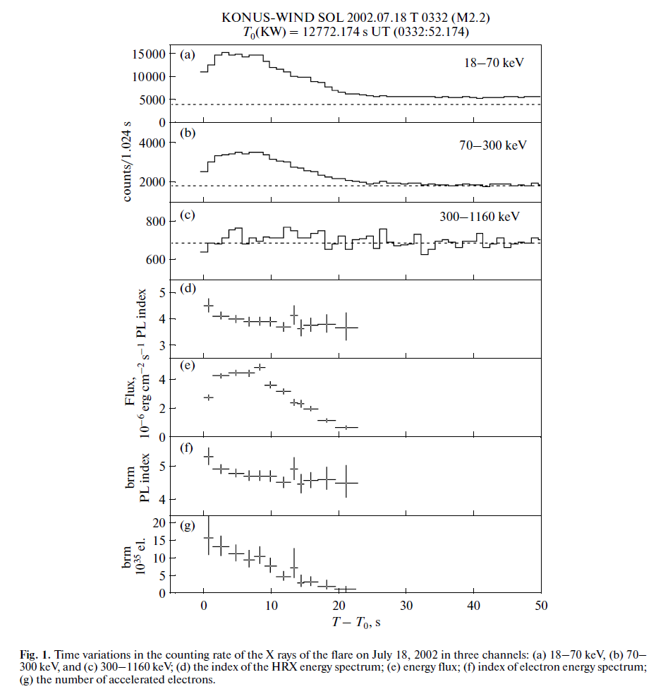
KONUS-Wind
Hard X-ray Observations
The number of accelerated Xray emitted electrons was estimated as
N ≥ 10³⁶.
The spectrum index varies in
time from –4.6 at start to –3.6 at the decay, and -4.1 at the burst maximum,
i.e., the soft–hard–harder trend is implemented.
→ Electron spectral index |δx | > 4.7.
(Charikov et al. Ge& Ae 2014)

Slide 27
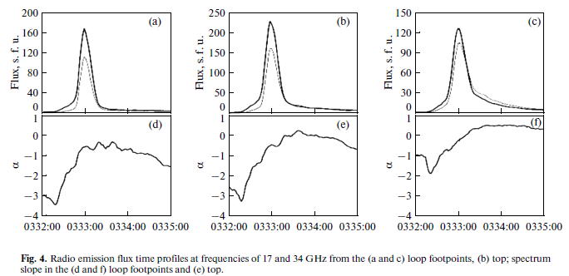
NoRH and KONUS-Wind microwave and Hard X-ray Emissions
FLARE OF JULY 18, 2002
The frequency spectrum is flattening during the radio burst (see Figs. 4d–4f), namely, the spectrum slope (index α) changes in time from –3 at the burst start to –0.5 at the flux peak. The electron spectral index |δμ | < 3. While it is equal to –5.1 from HXR data (Fig. 2). Charikov et al. Ge & Ae 2014

Slide 28
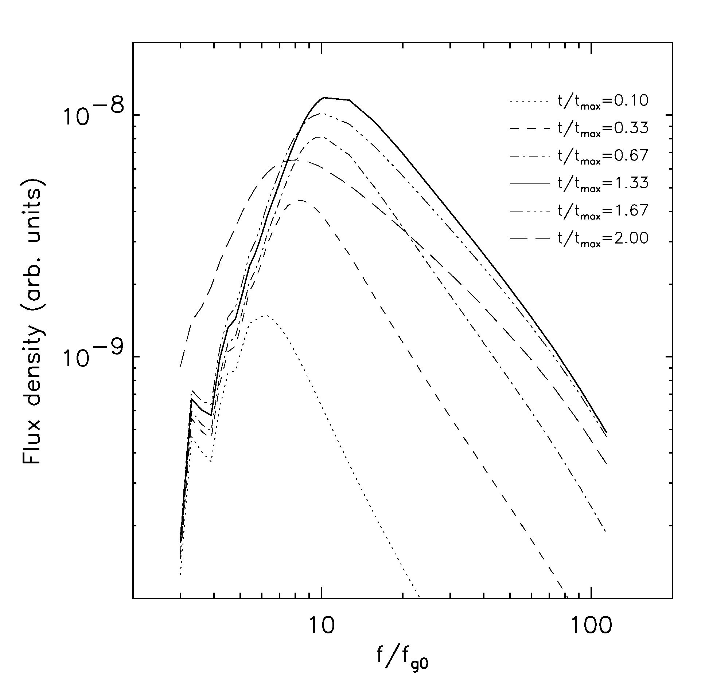
Gyrosynchrotron spectrum formation
High frequency ( f > f_{peak}) turnover is defined by electron spectrum falling with energy.
Two effects are usually considered as a reason for low frequency turnover:
- Self-absorption (Twiss 1954)
Peak frequency is defined by the condition:
τ (f_{p})= k_{f} L ~ 1
Razin suppression (Razin 1960)
Peak frequency depends on the Razin frequency:
f_{R} = 2 f _{p}²/3f_{B}
f_{peak}
→ For correct radio diagnostics, we must answer the question:
Which effect is dominant for a specific burst or specific time during the burst?

Slide 29
Basic effects on characteristics of GS emission
    Influence of the magnetic field strength and direction;
    Influence of the plasma density on the electron energy spectrum dynamics; Influence of the corresponding energy spectrum deformation;
    Influence of the Razin effect;
    Influence of the electron pitch-angle anisotropy
Should be taken into account while doing the microwave diagnostics

Slide 30
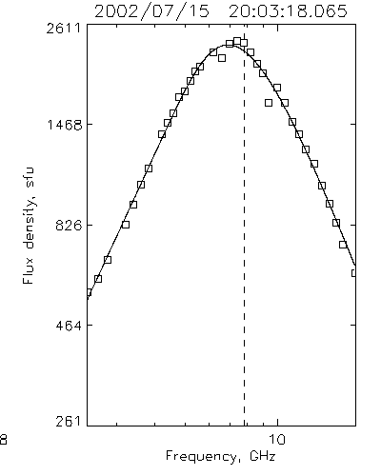
Microwave spectrum and flaring loop diagnostics
Emission parameter | Flaring loop parameter
- high frequency slope - intensity of emission at f > f_{peak} | - spectral index of nonthermal electrons - total number of high energy electrons
frequency of spectral maximum (peak frequency f_{peak}) peak flux F_{p} | - magnetic field strength; column number density of nonthermal electrons; - n₀/B
low frequency slope intensity of emission at f < f_{peak} | - magnetic field inhomogeneity in a radio source
F_{p}
α_{hf}
f_{p}
α_{lf}
(see for review: Bastian, Benz & Gary, 1998;
Fleishman & Melnikov, 2003)

Slide 31
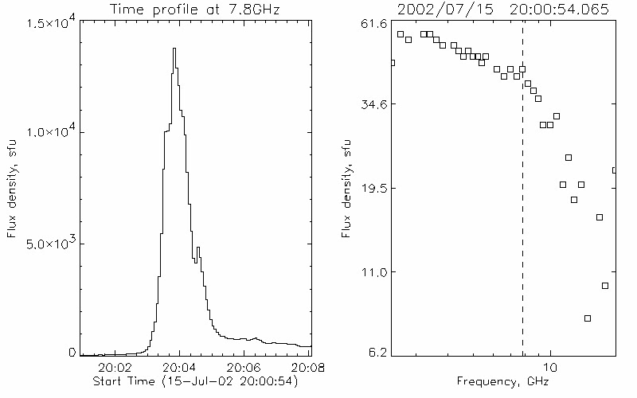
Dynamics of microwave spectrum, the flare on July 15, 2002 (OVSA)

Slide 32
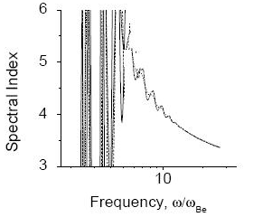
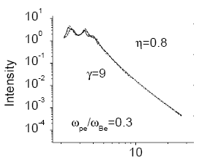
Influence of the magnetic field strength
Electrons:
Mildly-relativistic case:
Dulk & Marsh (1982)
Relativistic case:
Getmantsev, Korchak (1961)

Slide 33
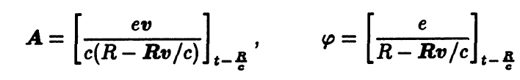
Razin-effect
Lienard-Wiechert potentials:
In vacuo:
e is the electron charge, and R is the radius-vector of the electron moving with velocity v taken at the retarded time t’ = t-nR/c.
The potentials are closely connected with vectors of magnetic and electric fields:
H(t) = rot A(t)
E(t) = -(1/c) ∂A/ ∂t - ∆φ

Slide 34
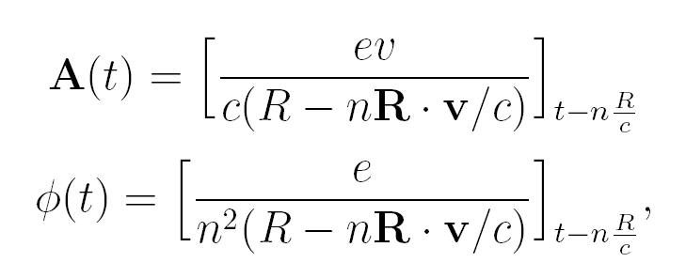
In plasma:
In a plasma, a refraction index
n =1 - f_{p}²/ f ² < 1 →
the denominator can never be very close to 0, even if v close to c. So a relativistic electron has an emission efficiency comparable with a nonrelativistic one, i.e. much lower than in vacuo. →
This causes a strong suppression of radiation in the plasma, especially at lower frequencies,
f < f_{R}=20n₀/B
(Razin, 1960; Ramaty 1969; Fleishman & Melnikov, 2003).

Slide 35
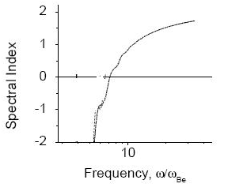
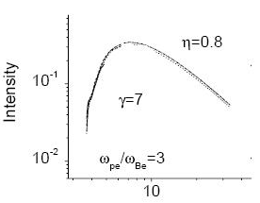
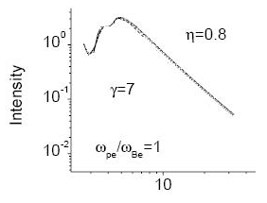
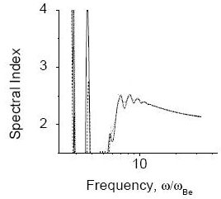
Influence of plasma (Razin effect)
Flattening

Slide 36
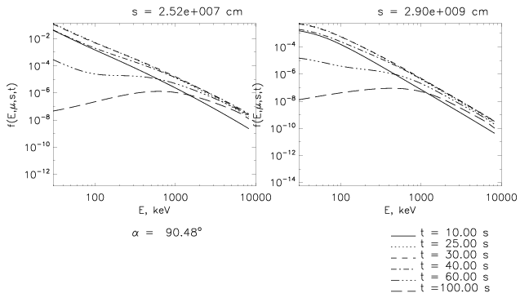
Influence of trapping and Coulomb collisions on the electron energy spectrum
Electron energy spectrum deformation (flattening)

Slide 37
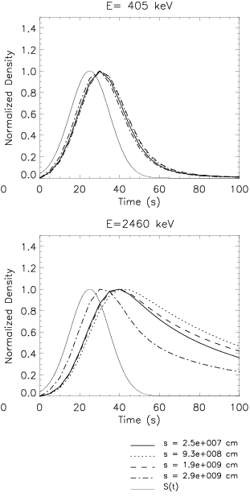
Influence of trapping and Coulomb collisions on electron number density time profile
No=5*10¹⁰ cm⁻³
Injection
time profile
delay
Injection
time profile
Higher energy electrons decay slower and their number density maximum is delayed against the maximum of lower energy electrons
Melnikov & Magun, Sol.Phys. 1998

Slide 38
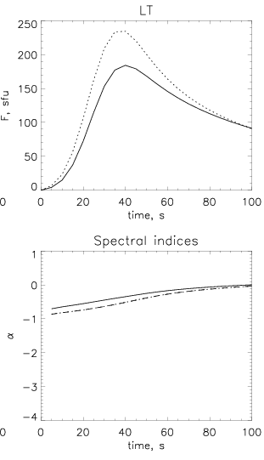
Influence of trapping and Coulomb collisions on the gyrosynchrotron time profiles
17 GHz
34 GHz
Slower decay at higher optically thin frequencies (34 GHz vs 17 GHz);
Delay at 34 GHz vs 17 GHz
Melnikov & Magun, Sol.Phys. 1998

Slide 39
Influence of trapping and Coulomb collisions on the gyrosynchrotron spectrum
Continuous spectral flattening during the entire injection

